Slide 1

  Chào mừng các em đến với tiết Toán

Slide 2


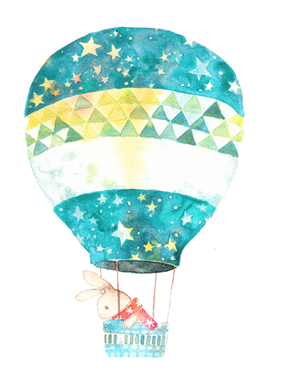

Bài 14:
Luyện tập chung

Slide 3
Tiết 3

Slide 4

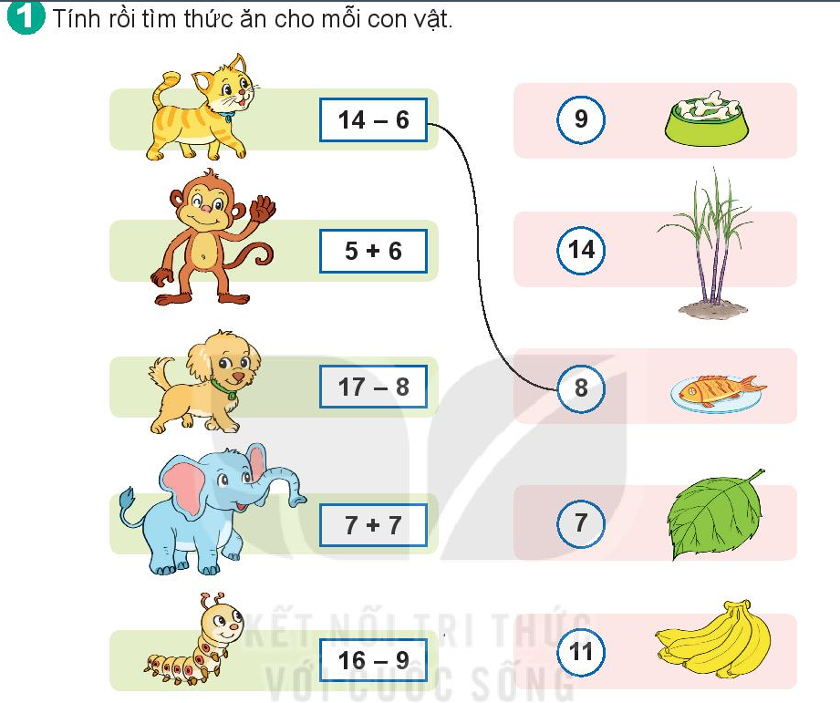

Slide 5
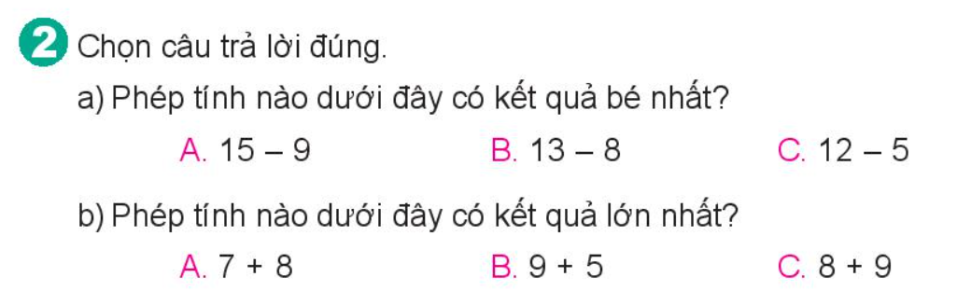

Slide 6
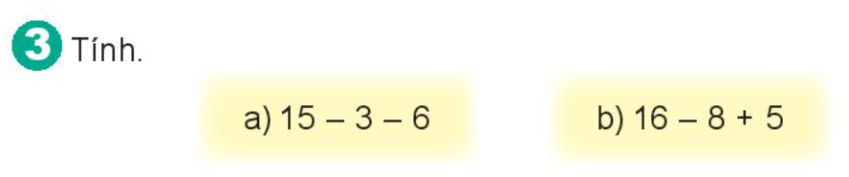
15 - 3 - 6 = 6
16 - 8 + 5 = 13

Slide 7
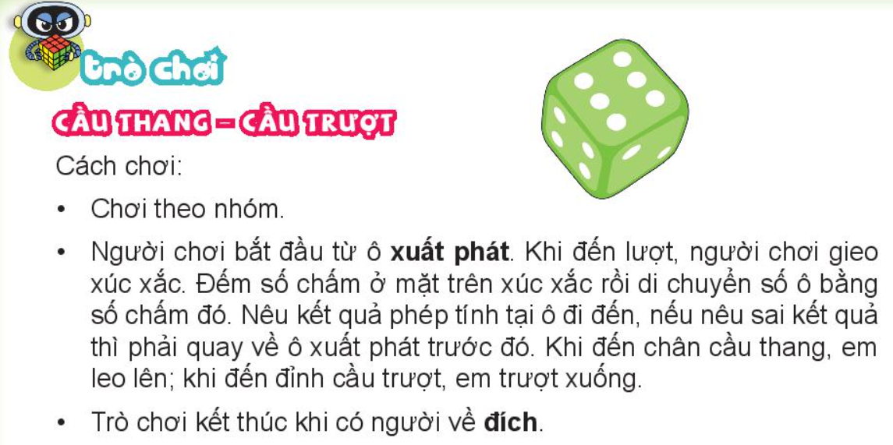

Slide 8
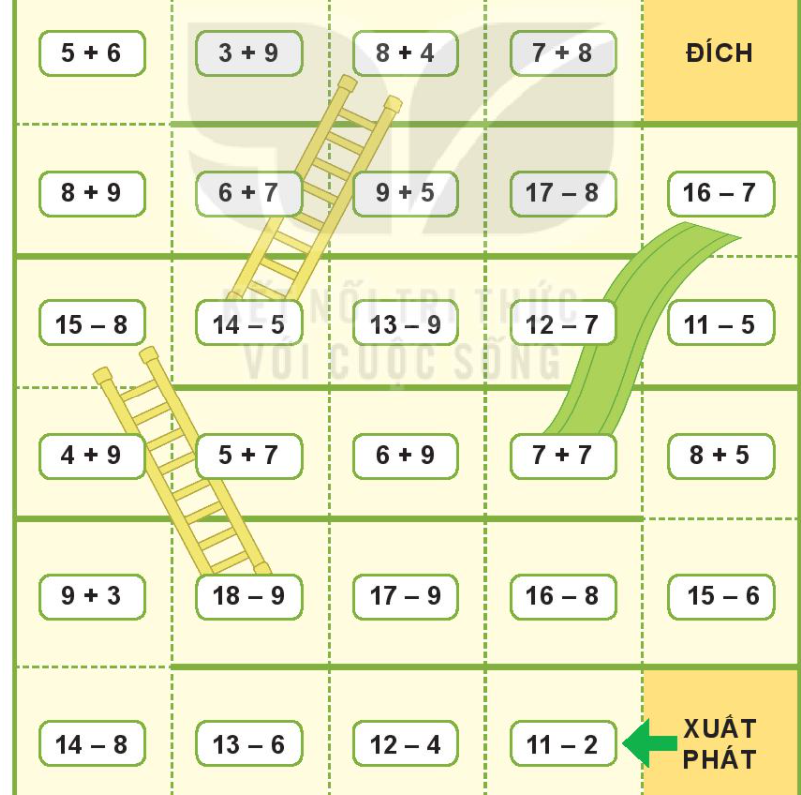

Slide 9

CHÀO TẠM BIỆT
Liên hệ giáo án:
FB: Hương Thảo
Gmail: tranthao121006@gmail.com

